Slide 1
PRIMER UPORABE VODILA ZA PRILAGAJANJE UČNEGA JEZIKA PRI PREDMETU ZGODOVINA
Mag. Bernarda Gaber
Zavod RS za šolstvo

Slide 2
Primer obravnave s prilagoditvijo učnega jezika –
Srednjeveški stanovi – plemiči, vitezi in kmetje
Predmet: ZGO | Razred: 7. | Št. ur: 2
Operativni cilji (iz UN ZGO, 2011): Učenec zna/zmore: pojasniti temeljne značilnosti iz življenja srednjeveških stanov (plemiči, kmetje, vitezi), opisati življenje v okviru zemljiškega gospostva, zbrati in izbrati informacije in dokaze iz različnih zgodovinskih virov in literature, usvojeno znanje na sebi lasten način predstaviti (ustno, pisno, grafično, ilustrativno, z IT). | Strategije dela: - aktivacija predznanja, - delo z multimodalnimi/večpredstavnostmi gradivi, - izbiranje in zbiranje ključnih informacij, - reševanje delovnega lista, - izdelava samostojnega izdelka in predstavitev, - individualno delo, delo v paru.
Notes:
SREDNJI VEK – OBLIKOVANJE NOVE KULTURNE IN POLITIČNE PODOBE EVROPE

Slide 3
Vodilo za prilagajanje učnega jezika pri načrtovanju pouka
Učna situacija: učenec 7. razreda, govorec slovenščine kot drugega jezika/priseljenec na ravni nižja nadaljevalna (učenec že obvlada osnovno besedišče).
Bogato in spodbudno učno okolje: učenec ima v razredu na izbiro raznolika multimodalna/večpredstavnostna gradiva z zgodovinskim ozadjem, ki vključujejo besedilo in slikovno gradivo ter ilustracije.
Načelo individualizacije se upošteva:
pri izbiri multimodalnega/večpredstavnostnega gradiv,
pri obliki dela: interakcija med učencem in učenci/učiteljem (samostojno, delo v paru),
pri navodilu za delo (po potrebi se prilagodi delovni list, uporabijo se piktogrami),
pri izkazovanju usvojenega znanja na učencu lasten način (opis, igra vlog, pantomima …),
pri tempu in predvidenem času za delo,
glede na oblike in metode dela se prilagodijo sporazumevalne dejavnosti (poslušanje, govor, branje in pisanje).
Notes:
Bogato in spodbudno učno okolje: učenci imajo v razredu na izbiro raznolika (po vsebini, po težavnosti besedila) multimodalna/večpredstavnostna gradiva z zgodovinskim ozadjem, ki vključujejo besedilo in slikovno gradivo ter ilustracije.
S konceptom multimodalnega gradiva želimo razvijati predvsem tretji in peti gradnik bralne pismenosti, to sta razumevanje koncepta bralnega gradiva in besedišče ter podpreti sedmi in osmi gradnik, to sta razumevanje besedil in odziv na besedilo in tvorjenje besedil (glej Gradniki bralne pismenosti – gradivo, ki je nastalo v projektu OBJEM).

Slide 4
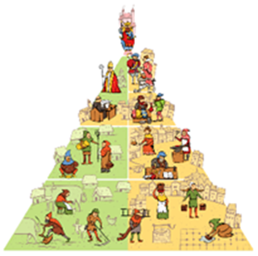
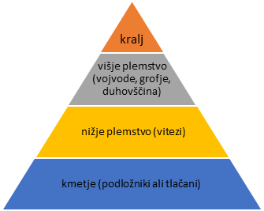
Vodilo za prilagajanje učnega jezika pri izvajanju pouka
Načrtovana dejavnost za vse učence | Vodilo in primeri vprašanj, ki si jih zastavlja učitelj | Prilagoditev za učenca
AKTIVACIJA PREDZNANJA IN OBLIKOVANJE NAMENOV UČENJA Učenci na primeru prikazane sheme karolinške države že poznajo značilnosti stanovske (fevdalne) družbe in države. (https://mgml.si/sl/programi/programi-sole/ucno-gradivo-gremo-v-srednji-vek/. Dostop: 15. 1. 2022) | Ali učenec razume prikazan model piramide? Ali je potrebno model nadomestiti z drugim modelom? Ali prepozna posamezne družbene sloje in ve, koga predstavljajo? Kakšna so razmerja med njimi? Ali uporablja pravilno poimenovanje predstavnikov družbenih skupin? | Ustvarim priložnost za razvijanje govorne zmožnosti skozi dialoški pogovor z učencem in med učenci. Pri tem ugotavljam, ali učenec prepozna pomen, obliko in vsebino prikazanega modela in mu po potrebi prilagodim model družbene piramide.

Slide 5
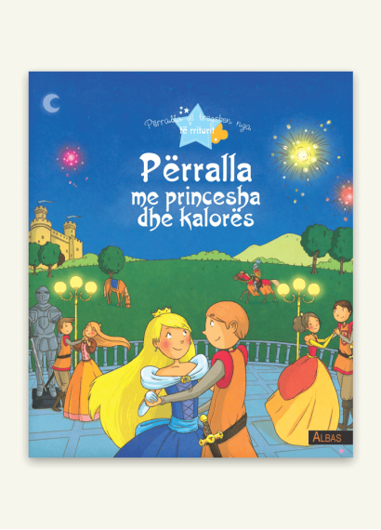
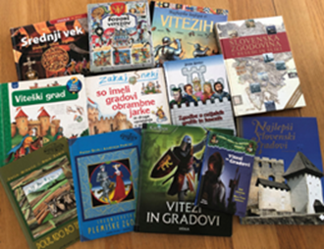

SAMOSTOJNO UČENJE Učenci si ogledajo raznolika multimodalna/večpredstavnosna gradiva, ki vključujejo besedilo in slikovno gradivo in si izberejo enega od teh. (Bernarda Gaber, avtor fotografije) Učenci pregledajo izbrano multimodalno/večpredstavnostno gradivo. Učenci si pri delu pomagajo tudi z učbenikom za zgodovino. | Ali je za učenca potrebno izbrati prilagojena multimodalna/večpredstavnostna gradiva glede na raven znanja slovenščine? Ali je na voljo v šolski knjižnici in/ali javni knjižnici gradivo v učenčevem maternem jeziku? Kje in kako naj bodo postavljena multimodalna/večpredstavnostna gradiva? Ali si je učenec izbral ustrezno multimodalno/večpredstavnostno gradivo? Ali pri tem potrebuje pomoč? Ali se je v preteklosti že srečal s podobnim gradivom, gradivom v učenčevem maternem jeziku? Kako naj v nadaljevanju nagovorim in motiviram učenca za delo? | Več/manj besedilnega dela ali več/manj slikovnega gradiva. Preverim v knjižnici/spletu, ali obstaja gradivo v učenčevem maternem jeziku.
Notes:
Srednjeveške plemiške zgodbe

Slide 6
Učenci delajo samostojno, lahko tudi v paru/skupini. Učenci preberejo besedilo, si izpišejo ključne besede oz. strokovne izraze in jih razložijo. Učenci s pomočjo delovnega lista odgovorijo na zastavljena vprašanja. (Učenec Žiga Podbornik, avtor piktogramov) | Ali s piktogrami prispevam k jasnosti in razumevanju navodil? Ali so vprašanja na delovnem listu jasna in razumljiva ter dovolj preprosta? Ali učenec želi, da mu kdo pri delu pomaga in kako? Ali učenec zna izbrati ustrezno strategijo za branje in razumevanje besedila? Ali učenec razume osnovno misel/pojme/predstave v multimodalnem/večpredstavnostnem gradivu? Ali učenec pozna strokovne izraze? Pri katerih besedah pričakujem, da bo imel težave? Katera oblika sporočanja mu je bolj ustrezna (pisno, ustno)? Ali učenec lahko samostojno naredi povzetek? Koliko časa bo učenec potreboval za reševanje delovnega lista? Ali so vprašanja na delovnem listu jasna in razumljiva ter dovolj preprosta? Ali smo učencu omogočili dovolj priložnosti za govorjenje? Kdaj in kako? | Učencu prilagodim delovni list s piktogrami. Pred branjem omogočim ogled slikovnih virov, ilustracij v multimodalnih/večpredstavnostnih gradivih in preverim, ali razume, kaj predstavljajo. Na začetku omogočim selektivno branje, da učenec prepozna ključne besed, šele nato podrobno branje, ki zahteva izpis ključnih besed in/ali podatkov in razlago. Postopoma uvajam v strokovno besedišče (fevd – fevdalec, fevdalizem; plemič, vitez, kmet, podložnik …). Daljše in nove besede zlogujem in/ali jih zloguje učenec– fevdalizem, fevdalec, graščak, podložnik … Jih večkrat ponovim in/ali jih ponovi učenec (lahko sošolci).

Slide 7
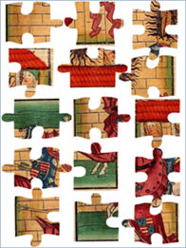
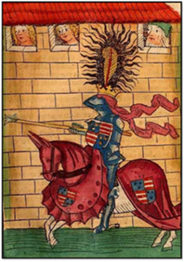
Vodilo za prilagajanje učnega jezika pri vrednotenju
VREDNOTENJE DELA Učenci sestavijo razrezanko in opišejo novo nastalo sliko (upodobljena oseba v razrezanki je lahko tudi kralj, cerkveni dostojanstvenik, kmet, spletična, dvorni norček …) (https://sl.wikipedia.org/wiki/Herman_II._Celjski#/media/Slika:Herman_II,_Count_of_Celje.jpg. Dostop: 15. 1. 2022) | Pri katerih besedah pričakujem, da bo imel težave? Kako podam učencu povratno informacijo o njegovem napredku? Kateri tipi nalog so bolj ali manj primerni, da učenec pokaže znanje? Ali mu je kdo pri delu pomagal in kako? Ali še potrebuje dodatno pomoč? Kako se je počutil pri samostojnem delu, delu v paru? | Pri vrednotenju razumevanje učnega sklopa lahko vključim različne bralno učne strategije in oblike sporočanja, npr. opis slike, igra vlog … Učenec s svojimi besedami in/ali njemu lasten način razloži, kaj po njegovem mnenju predstavlja slika. Ponovim učenčeve besede z vprašalno intonacijo. Postavim dodatno vprašanje. … JEZIKOVNI VZOREC Na sliki je vitez. Vitez je v službi kralja. Vitez jezdi konja. V roki ima dolgo kopje. Na sebi ima oklep in čelado. Oklep in čelado nosi v bojih in na viteških turnirjih. Na oblačilu ima grb. Grb je bil simbol družine.

Slide 8
„TUDI UČITELJ ZGODOVINE JE UČITELJ SLOVENŠČINE.“
(dr. Kozma Ahačič, konferenca OBJEM, 20. 4. 2022)
HVALA ZA POZORNOST.

